Slide 1
Sériové zapojení rezistorů

Slide 2
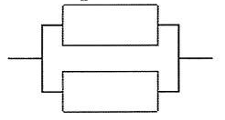
ZAPOJOVÁNÍ REZISTORŮ
Zařazujeme-li do el. obvodu spotřebiče, je možné to provést několika způsoby – sériově, paralelně, do hvězdy, kombinovaně.
Jsou-li v obvodu zapojeny dva spotřebiče (rezistory nebo žárovky),mohou být zapojeny dvěma základními způsoby:
za sebou – sériově
vedle sebe – paralelně

Slide 3
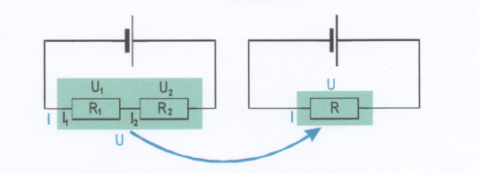
SÉRIOVÉ ZAPOJENÍ – ZA SEBOU
V denní i technické praxi je někdy nutné v jednotlivých zapojeních nahradit více spotřebičů spotřebičem jedním.
Výsledný odpor R dvou rezistorů spojených v el. obvodu za sebou (sériově) se rovná součtu odporů R1, R2 obou rezistorů.
R = R1+ R2

Slide 4
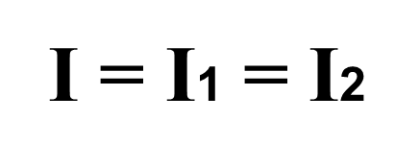
Proud je při zapojení v sérii všude stejný. Stejný proud protéká jedním a pak druhým rezistorem.
R₂
R₁
I
U

Slide 5
U₂
U₁
V
V
R₂
R₁
U
Napětí, které je na zdroji, se v tomto zapojení dělí na jednotlivé rezistory v poměru velikosti jejich odporů. Pro napětí platí
U = U₁ + U₂
Na rezistoru s větším odporem je větší napětí.

Slide 6
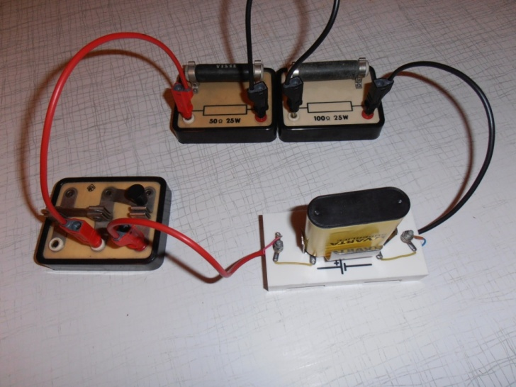
Řešili jsme obvod se sériovým zapojením (za sebou).

Slide 7
Schéma sériového zapojení rezistorů:
Rezistory o odporech R₁ a R₂ jsou zapojeny sériově (za sebou).
A
I₁
Na rezistoru R₁ je napětí U₁.
Prochází jím proud I₁.
R₁
V
U₁
+
Na rezistoru R₂ je napětí U₂.
-
I₂
Prochází jím proud I₂.
U₂
Ampérmetrem byl naměřen proud I, který je ve všech místech nerozvětveného obvodu stejný .
R₂
V
Na zdroji je napětí U.
Vztahy mezi veličinami v tomto obvodu:
I = I₁ = I₂ ..... proud je ve všech místech nerozvětveného obvodu stejný
U = U₁ + U₂ ... napětí na zdroji je součtem napětí na obou rezistorech
R = R₁ + R₂ ... celkový odpor je součtem odporů obou rezistorů

Slide 8
V obvodu jsou dva rezistory spojeny sériově. První rezistor má odpor 30 Ω, druhý má odpor 70 Ω. Jaký je odpor obvodu?
Rezistory jsou zapojeny sériově platí: R = R₁ + R₂
R₁ = 30 Ω
R₂ = 70 Ω
R = ? .
R = R₁ + R₂
R = 30 + 70
R = 100 (Ω)
Odpor obvodu je 100 Ω.

Slide 9
V obvodu jsou zapojeny za sebou dva rezistory. Prochází jimi proud I = 0,2 A. Na prvním rezistoru bylo naměřeno napětí U₁= 3,6 V, na druhém U₂= 2,4 V. Vypočítej odpory rezistorů a jejich celkový odpor.
I = I₁ = I₂ = 0,2 A
U₁= 3,6 V
U₂= 2,4 V
R₁ = ? Ω
R₁ = U₁ : I₁
R₁ = 3,6 : 0,2 Ω
R₁ = 18 Ω
R₂ = ? Ω
R₂ = U₂ : I₂
R₂ = 2,4 : 0,2 Ω
R₂ = 12 Ω
R = ? Ω
R = R₁ + R₂
R = 18 + 12 Ω
R = 30 Ω

Slide 10
Rezistory o odporech 100 Ω a 200 Ω jsou zapojeny za sebou. Napětí na zdroji je 30 V. Vypočítej celkový odpor, proud procházející obvodem, napětí na prvním rezistoru a druhém rezistoru.
U= 30 V
R₁= 100 Ω
R₂= 200 Ω
R = ? Ω
R = R₁ + R₂
R = 100 + 200 Ω
R = 300 Ω
I = ? A
I = U : R
I = 30 : 300 A
I = 0,1 A = I₁ = I₂
U₂ = ? V
U₂ = R₂ . I₂
U₂ = 200 . 0,1 V
U₂ = 20 V
U₁ = ? V
U₁ = R₁ . I₁
U₁ = 100 . 0,1 V
U₁ = 10 V

